Slide 1
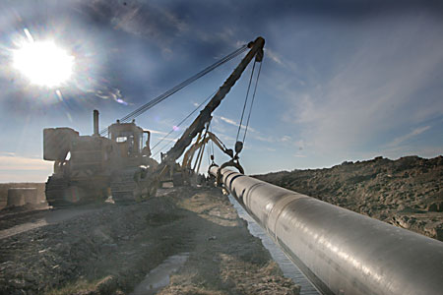
«Бейнеу-Шымкент газ құбыры» ЖШС 2015 жылғы магистральды
газ құбыры бойымен тауарлық газды тасымалдау бойынша
атқарған қызметі туралы жыл сайынғы есеп

Slide 2
Жоба туралы жалпы ақпарат
«Бейнеу-Шымкент газ құбыры» ЖШС (бұдан әрі – Серіктестік) 2011 жылғы
18 қаңтарда тіркелген.
Серіктестік Бейнеу-Бозой-Шымкент бағыты бойынша газ құбырын жоспарлау, құрылысын салу және пайдалануды жүзеге асыру үшін құрылған.
Серіктестіктің қатысушылары 50% «ҚазТрансГаз» АҚ және 50% Trans-Asia Gas Pipeline Co Ltd қытай компаниясы болып табылады.
Газ құбыры құрылысының жобасы 2010 жылғы 15 шілдедегі №330-IV Қазақстан Республикасы Заңымен ратификацияланған, Келісімге өзгерістер мен толықтырулар енгізу туралы Қазақстан Республикасының Үкіметі мен Қытай Халық Республикасының Үкіметі арасындағы 2009 жылғы 14 қазандағы хаттамамен енгізілген өзгерістер мен толықтырулар ескеріле отырып, 2009 жылғы 4 желтоқсандағы №218-IV Қазақстан Республикасының заңымен ратификацияланған, 2007 жылғы 18 тамыздағы Қазақстан-Қытай газ құбырын салу мен пайдаланудағы ынтымақтастық туралы Қазақстан Республикасының Үкіметі мен Қытай Халық Республикасының Үкіметі арасындағы келісім шеңберінде жүзеге асады.

Slide 3
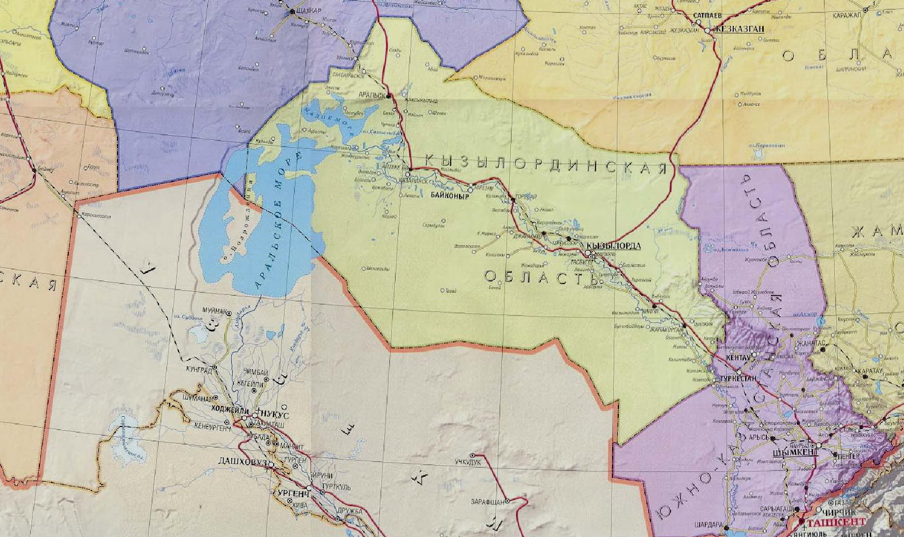
«Бейнеу-Бозой-Шымкент» газ құбырының сызбасы
А Қ Т Ө Б Е
О Б Л Ы С Ы
1 кезек. «Бозой-Шымкент» учаскесі:
Өткізу қабілеті – жылына 6 млрд.м3 дейін
Желілік бөліктің ұзындығы – 1143 км.
Диаметрі – 1067 мм.
Жобалық қысым – 9,8 МПа.
«Бозой» компрессор станциясы – 5 агрегат
Жөндеу-пайдалану учаскелері – 4 бірлік
Вахта кенттері – 5 бірлік
Газ өлшеу станциялары – 2 бірлік
«Сексеуілді» ЖПУ/ВК
«Бозой» ГӨС
«Бозой» КС
«Бозой» ВК
«Ақсуат» ЖПУ/ВК
«Бейнеу» ГӨС
«Қараөзек» КС
«Қараөзек» ЖПУ/ВК
М А Ң Ғ Ы С Т А У
О Б Л Ы С Ы
«Шорнақ» ЖПУ/ВК
2 кезек. «Бейнеу-Бозой» учаскесі:
Өткізу қабілетінің ұлғаюы – жылына 10 млрд.м3 дейін
Желілік бөліктің ұзындығы – 311 км.
Диаметрі – 1067 мм.
Жобалық қысым – 7,4 МПа.
«Қараөзек» компрессор станциясы – 3 агрегат.
Газ өлшеу станциясы – 1 бірлік
«Ақбұлақ» ГӨС

Slide 4
Газ құбырының техникалық көрсеткіштері
Атауы | Өлшем бірлігі | Көлемі
Газ құбырының ұзындығы | км | 1 454
Төселіп жатқан құбырлар диаметрі | мм | 1067
Компрессор станцияларының саны | бірл. | 2
Газ айдау агрегаттарының саны | бірл. | 8
Вахта кенттерінің саны | бірл. | 5
Жөндеу-пайдалану учаскелерінің саны | бірл. | 4
«Бейнеу-Бозой» учаскесіндегі жобалық қысым | МПа | 7,4
«Бозой-Шымкент» учаскесіндегі жобалық қысым | МПа | 9,8
Жобаның мақсаты
ҚР оңтүстік аймағын табиғи газбен қамтамасыз ету, Қытайға газды экспорттық жеткізу, ҚР энергетикалық қауіпсіздігін қамтамасыз ету
Жобаның ресурстық базасы
Кен орындарының Батыс және Ақтөбе топтары
Жобаның іске асу орны
Маңғыстау, Ақтөбе, Қызылорда және Оңтүстік Қазақстан облыстары

Slide 5
2015 жылғы инвестициялық бағдарламаны орындау
2015 жылғы Серіктестіктің бекітілген инвестициялық бағдарламасын (бұдан әрі – ИБ) орындау келесіні құрайды:
мың тенге
№ қ/б | Бап атауы | 2015 жылға бекітілген ИБ | 2015 жылғы ИБ нақты орындалуы
 | Итого | 23 702 960 | 23 702 960
1 | "Бейнеу-Бозой" (0-311 км) учаскесінде МГҚ желілік бөлігінің құрылысын салу | 22 182 289 | 22 182 289
2 | Ақсуат, Шорнақ, Сексеуілді, Қараөзек ЖПУ құрылысын салу | 1 018 566 | 1 018 566
3 | Ақсуат, Шорнақ, Сексеуілді, Қараөзек, Бозой ВК құрылысын салу | 444 452 | 444 452
4 | Авторлық бақылау | 57 652 | 57 652

Slide 6
Серіктестіктің 2015 жылғы негізгі
қаржылық-экономикалық көрсеткіштері туралы
мың. тенге
Атауы | 2015 жылғы дерек
Негізгі қызметтен алынған табыс барлығы | 14 305 380
Негізгі емес қызметтен алынған табыс | 522 446
Шығындар | 197 409 327
Өндірістік | 11 194 594
Әкімшілік шығындар | 5 999 777
Қаржылық шығындар | 5 444 889
Негізгі емес қызметтің басқа да шығындары | 174 770 067
Салық салуға дейінгі қаржылық нәтиже | - 182 581 501
КТС | 0
Таза кіріс/шығын | - 182 581 501
Серіктестіктің жағымсыз қаржылық-экономикалық көрсеткіштерінің негізгі себебі ұлттық валютаның құнсыздануы, сондай-ақ жоспардағы көрсеткіштердің тауарлық газ тасымалының нақты көлемінен ауытқуы болып табылады.

Slide 7
2015 жылғы ұсынылған реттелетін қызметтер көлемі туралы ақпарат
2015 жылы Серіктестік магистральды газ құбыры бойымен 1 215 926 мың. м3 газ көлемін тасымалдады:
№ қ/б | Атауы | Өлшем бірлігі | Тарифтік сметада бекітілген | Нақты орындау
1 | Магистральды газ құбыры бойымен тауарлық газ тасымалының көлемі | мың. м3 | 2 500 000 | 1 215 926
2 | Меншікті мұқтаждықтар және технологиялық шығындарға арналған газ | мың. м3 | 36 163 | 18 838

Slide 8
2015 жылғы реттелетін қызметтерді тұтынушылармен атқарылып жатқан жұмыстар бойынша ақпарат
Төменде тұтынушылармен атқарылып жатқан жұмыстар жөнінде мәлімет көрсетілген. Серіктестік жүзеге асырды:
Қазақстан Республикасы Үкіметімен бекітілген үлгілік шартқа сәйкес магистральды газ құбыры бойымен газ тасымалдау бойынша тауарлық газды тұтынушымен шарт жасау
ҚР «Табиғи монополиялар және реттелетін нарықтар туралы» Заңының 7 бабы 7-3) тармақшасы және ҚР Ұлттық экономика Министрінің 2014 жылғы 18 желтоқсандағы № 150 Бұйрығымен бекітілген Тұтынушыларға және өзге де мүдделi тұлғаларға реттелiп көрсетiлетiн қызметтерді (тауарларды, жұмыстарды) ұсыну жөнiндегi табиғи монополия субъектiсiнiң қызметi туралы жыл сайынғы есептi өткiзу қағидаларына сәйкес, 2014 жылғы өзінің атқарған қызметтері бойынша жыл сайынғы есепті тыңдауды өткізу;
тарифтің шекті деңгейінің өзгеруі жөніндегі ақпаратты тұтынушыға уақытылы жеткізу;
магистральды газ құбыры бойымен газ тасымалы бойынша қызмет көрсету сапасы жөнінде тұтынушыдан шағым түскен жоқ.

Slide 9
2015 жылғы тариф сметасын орындау туралы ақпарат
2014 жылғы 1 маусымнан бастап Серіктестік оңайлатылған нұсқа бойынша бекітілген көлемі мың.м3 үшін ҚҚС есептемегенде 11 765 теңге болатын тариф пен тариф сметасын қолданады (ҚР Табиғи монополияларды реттеу Агенттігінің 2014 жылғы 11 мамырдағы №101-НҚ бұйрығымен бекітілген).
Төменде 2015 жылғы Серіктестіктің магистральды газ құбыры бойымен тауарлық газды тасымалдауы бойынша қолданыстағы тарифтік сметасының орындалуы көрсетілген кестелер ұсынылған:
№ қ/б | Атауы | Өлшем бірлігі | Қолданыстағы тарифтік смета | Нақты орындау
I | Тауар өндірісі мен қызмет көрсету бойынша шығындар: | мың. тенге | 11 396 138 | 11 186 706
II | Кезең шығындары барлығы: |  | 2 503 297 | 6 901 902
III | Шығындар барлығы | мың. тенге | 13 899 435 | 18 088 608
IV | Пайда | мың. тенге | 15 513 065 | -3 783 228
V | Кірістер барлығы | мың. тенге | 29 412 500 | 14 305 380
VI | Көрсетілетін қызметтер көлемі | мың. м3 | 2 500 000 | 1 215 926
VIII | Тариф | теңге/ 1000 м3 | 11 765 | 11 765

Slide 10
2015 жылғы газ тасымалы бойынша тарифтік сметаны орындау
№ қ/б | Көрсеткіштер атауы | Өлш.бірлігі | Қолданыстағы тарифтік сметамен қабылданған | 2015 жылғы нақты шығындар | Ауытқу %
1 | 2 | 3 | 4 | 5 | 6
I | Тауар өндірісі және қызмет көрсету шығындары: | мың. тенге | 11 396 138 | 11 186 706 | 98%
1 | Материалдық шығындар, барлығы | -//- | 339 349 | 110 098 | 32%
 | оның ішінде:
1.1 | Меншікті мұқтаждықтар және технологиялық шығындарға арналған газ | -//- | 331 982 | 104 350 | 31%
1.2 | электр қуаты | -//- | 2 935 | 0 | 0%
1.3 | отын (ЖЖМ) | -//- | 4 431 | 5 748 | 130%
2 | Еңбекақы төлеу шығындары, барлығы | -//- | 63 901 | 61 269 | 96%
 | оның ішінде:
2.1 | жалақы | -//- | 58 144 | 56 757 | 98%
2.2 | әлеуметтік салық | -//- | 5 756 | 4 512 | 78%
3 | Амортизация | -//- | 8 347 560 | 9 491 532 | 114%
4 | Сақтандыру | -//- | 4 677 | 113 702 | 2431%
5 | Газ құбырын пайдалану шығындары | -//- | 2 110 926 | 1 140 007 | 54%
6 | Салықтар және төлемдер | -//- | 4 625 | 1 437 | 31%
7 | Басқа да шығындар, барлығы | -//- | 517 700 | 240 677 | 46%
 | оның ішінде:
7.1 | авиапатруль | -//- | 238 457 | 65 332 | 27%
7.2 | өлшеу құралдарын тексеру | -//- | 6 314 | 0 | 0%
7.3 | Газ құбырын күзету | -//- | 185 431 | 169 911 | 92%
7.4 | өрт дабылы бойынша қызмет көрсету | -//- | 87 497 | 0 | 0%
7.5 | іссапарлық шығындар | -//- | - | 3 115
7.6 | Спутник байланысы және телекоммуникация жүйелеріне қосылу қызметтері | -//- | - | 2 320
8 | Басқа шығынтар | -//- | 7 401 | 27 983 | 378%
8.1 | газ құбырының өтуі жөнінде БАҚ хабарландыру беру | -//- | 1 607 | 3 533 | 220%
8.2 | тұрғын жайды жалға алу | -//- | 3 782 | 4 106 | 109%
8.3 | автокөлік шығындары | -//- | 2 012 | 3 511 | 174%
8.4 | магистральды газ құбырын пайдалану кезеңінде жер бойынша шығындар | -//- | - | 4 210
8.5 | қосымша қызметкерлердің қызметі | -//- | - | 12 625

Slide 11
2015 жылғы газ тасымалының тарифтік сметасын орындау
№ қ/б | Көрсеткіштер атауы | Өл.бірл. | Қолданыстағы тарифтік сметада қабылданған | 2015 жылғы нақты шығындар | Ауытқу %
1 | 2 | 3 | 4 | 5 | 6
II | Кезең шығындары барлығы : | -//- | 2 503 297 | 6 901 902 | 276%
9 | Жалпы және әкімшілік шығындар , барлығы | -//- | 967 211 | 1 457 014 | 151%
 | оның ішінде:
9.1 | әкімшілік қызметкерлердің жалақысы | -//- | 490 221 | 836 356 | 171%
9.2 | жалдамалы қызметкерлер | -//- | 49 892 | 76 346 | 153%
9.3 | әлеуметтік салық | -//- | 48 532 | 78 274 | 161%
9.4 | амортизация | -//- | 45 613 | 54 540 | 120%
9.5 | кеңселерді жалға алу | -//- | 155 737 | 147 999 | 95%
9.6 | шеттегі ұйымдардың қызметі | -//- | 18 985 | 22 092 | 116%
9.7 | іссапарлық қызметтер | -//- | 68 474 | 98 452 | 144%
9.8 | банк қызметтері | -//- | 6 974 | 7 517 | 108%
9.9 | аудиторлық ұйымдардың қызметтері | -//- | 15 050 | 23 075 | 153%
9.10 | кеңсені күзету | -//- | 10 202 | 7 209 | 71%
9.11 | салықтар | -//- | 1 294 | 20 239 | 1564%
9.12 | байланыс қызметтері | -//- | 14 729 | 10 147 | 69%
9.13 | автокөлік шығындары | -//- | 23 376 | 28 615 | 122%
9.14 | сақтандыру | -//- | 1 165 | 3 928 | 337%
9.15 | кадрларды дайындау | -//- | 6 233 | 8 107 | 130%
9.16 | басқа шығындар | -//- | 0
9.17 | басқа шығындар | -//- | 10 736 | 34 117 | 318%
10 | Сыйақы төлеу бойынша шығындар |  | 1 536 086 | 5 444 888 | 354%
III | Шығындардың барлығы | -//- | 13 899 435 | 18 088 608
IV | Пайда | -//- | 15 513 065 | - 3 783 228
V | Кірістердің барлығы | -//- | 29 412 500 | 14 305 380
VI | Көрсетіліп жатқан қызметтер көлемі | тыс. м3 | 2 500 000 | 1 215 926
VII | Нормативтік шығындар | % | 1,45 | -
 |  | 1000 м3 | 36 164 | -
VIII | Тариф (ҚҚС есептемегенде) | теңге/ 1000 м³ | 11 765 | 11 765

Slide 12
Тарифтік сметаны орындау бойынша ауытқудың негізгі себептері
Үнемдеу негізделген:
Меншікті мұқтаждықтар және технологиялық шығындарға (бұдан әрі – ММжТШ) газ құнының төмендеуіне.
Бекітілген тарифтік сметада ММжТШ газды алу құны мың.м3 үшін ҚҚС қоспағанда 9 180 теңге көлемінде жоспарланған, ал 1 қаңтар мен 31 тамыз аралығында газдың нақты құны мың.м3 үшін ҚҚС қоспағанда 5 598,6 теңгені және 1 қыркүйек пен 31 желтоқсан аралығында мың.м3 үшін ҚҚС қоспағанда 5 696,1 теңгені құраған.
ММжТШ газының тұтыну көлемінің төмендеуіне.
Меншікті мұқтаждықтар және технологиялық шығындарға газ тұтыну көлемі 2 500 000 мың. м3 мөлшердегі тауарлық газ тасымалы көлеміне қарай жоспарланған, 2015 жылғы нақты газ тасымалының көлемі 1 215 926 мың. м3 құрады.
Жөндеу-пайдалану учаскелері мен вахта кенттерін пайдалануға уақытылы бермеуге.
Электр қуаты, күзет, өрт дабылы бойынша қызмет көрсету және т.б. шығындарға қажеттілік болмады;
Газ құбырын пайдалану бойынша шығындардың төмендеуіне.
Шеттегі ұйымдармен уақытылы шарт жасамау және мердігерлердің жоспардағы көрсеткіштерді орындамауы негізгі себеп болып табылады.
Асып кету негізделген:
инфляциялық таргеттеу режиміне негізделген жаңа ақша-несие саясатын жүзеге асыру және еркін өзгермелі айырбас бағамы теңге көшу;
уәкілетті органмен сұрауды оңайлатылған тәртіпте қарау кезінде енгізуге жоспарланған кейбір объектілердің қосылмауына және шығындардың бөлек баптары ескерілмеуіне;
шығыс материалдарының құнының артуына.

Slide 13
Қызмет перспективалары (даму жоспары), тауарлық газ тасымалы бойынша реттелетін қызмет тарифінің өзгеру мүмкіндігі
Қызмет перспективалары (даму жоспары)
1. 2010 жылғы 15 шілдедегі № 330-IV Қазақстан Республикасы Заңымен ратификацияланған, Келісімге өзгерістер мен толықтырулар енгізу туралы Қазақстан Республикасының Үкіметі мен Қытай Халық Республикасының Үкіметі арасындағы 2009 жылғы 14 қазандағы хаттамамен енгізілген өзгерістер мен толықтырулар ескеріле отырып, 2009 жылғы 4 желтоқсандағы № 218-IV Қазақстан Республикасының заңымен ратификацияланған, 2007 жылғы 18 тамыздағы Қазақстан-Қытай газ құбырын салу мен пайдаланудағы ынтымақтастық туралы Қазақстан Республикасының Үкіметі мен Қытай Халық Республикасының Үкіметі арасындағы келісімді орындау шеңберінде, Серіктестік «Бейнеу-Бозой-Шымкент» магистральды газ құбырының құрылысын 2017 жылы аяқтауды және «Бейнеу-Бозой-Шымкент» магистральды газ құбырының жобалық қуатын жылына 10 млдр. м³ дейін жеткізуді көздеп отыр.
2. Табиғи газды сенімді және қауіпсіз тасымалдау Серіктестік қызметінің негізгі бағыты болып табылады. Серіктестік берілетін газ көлемін адамдар мен қоршаған ортаға қауіп келтіретін жағдайларды туғызбай, сонымен қатар өндірістік-шаруашылық қызметінің оңтайлы көрсеткіштерін қамтамасыз ете отырып тасымалдауы қажет. Серіктестік жобаларды жүзеге асыру кезеңінде келесіні көздейді:
а) табиғи газ тасымалының белгіленген деңгейін сақтау;
б) газ құбыры объектілерінде жазатайым жағдайлардың, өндірістің тоқтауына және экологиялық залалдың келуіне апаратын апаттық жағдайлардың болмауын қамтамасыз ету;
в) газ құбырын пайдаланудың тиімділігін арттыру;
г) энергия ресурстарын пайдаланудың тиімділігін арттыру (технологиялық газдың, электр қуатының, судың және басқалар)
д) жоғары еңбек өнімділігін сақтау және қызметкерлердің біліктілігін арттыруды қамтамасыз ету.
Газ тасымалы бойынша реттелетін қызмет тарифінің өзгеру мүмкіндігі
ҚР Ұлттық экономика министрлігінің Табиғи монополияларды реттеу және бәскелестікті қорғау комитеті Алматы қаласы бойынша Департаментімен 2016 жылғы 1 наурыздан бастап қолданысқа енетін, 2015-2019 жылдары магистральды газ құбыры бойымен 1000 м3 үшін ҚҚС қоспағанда 18 071 теңге көлемінде тауарлық газды тасымалдау бойынша реттелетін қызмет бойынша тарифтің шекті деңгейі мен тарифтік сметасы белгіленген.

Slide 14
Назар
аударғандарыңызға
рахмет!

